Slide 1
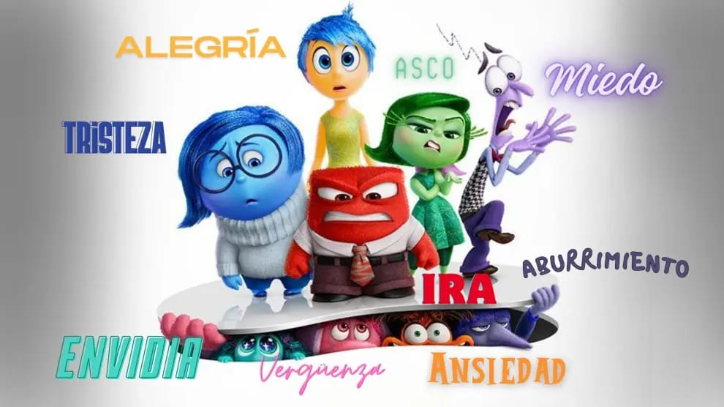
PROYECTO DE EDUCACIÓN SEXUAL Y CONSTRUCCIÓN DE CIUDADANÍA
INSTITUCIÓN EDUCATIVA SAN BARTOLOMÉ
“AFECTO Y EMOCIÓN, LA LLAVE DE TODA COMUNICACIÓN”

Slide 2
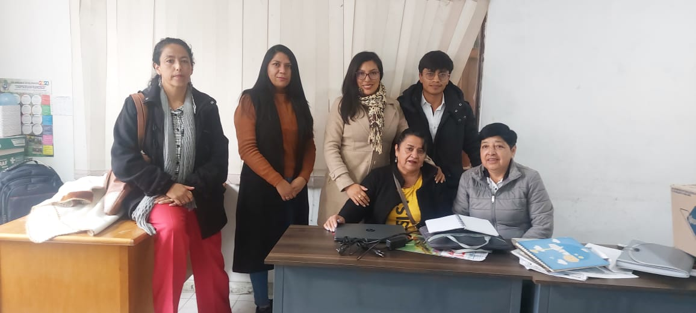
Integrantes
Ingrid Tello Ortiz
Yuli Guachavez Domínguez
Andrea Maya Pantoja
Jael Ceballos Sánchez
Olga Estrada Rivera
Eimar Andrés Benavides

Slide 3
Objetivo general
Generar practicas pedagógicas que permitan a los estudiantes fortalecer las relaciones interpersonales y fomentar su desarrollo emocional a través de la expresión de afecto en diversos contextos.

Slide 4
Objetivos específicos
Diseñar actividades pedagógicas que promuevan la expresión de afecto como una herramienta para mejorar las relaciones interpersonales entre los estudiantes.
Implementar estrategias educativas que integren la función afectiva en el desarrollo de los estudiantes dentro del aula.
Evaluar el impacto de las prácticas pedagógicas enfocadas en la expresión de afecto sobre el clima escolar y el bienestar emocional de los estudiantes.

Slide 5
Hilo Conductor
FUNCIÓN AFECTIVA: EXPRESIÓN DE AFECTO | Comprendo que expresar y recibir afecto promueve el bienestar humano y fortalece las relaciones.

Slide 6
Actividades
FECHA | ACTIVIDAD | RESPONSABLES
21-01-2025, 22-01-2025 y 23-01-2025 | Elaboración del proyecto | Integrantes área de inglés
21-01-2025 | Elaboración de matrices pedagógicas por grupos de grados: preescolar, Básica primaria y Básica secundaria. | Integrantes del proyecto
23-01-2025 | Socialización del proyecto a directivos y docentes. | Integrantes del proyecto

Slide 7
10-02-2025 | Entrega de la matriz pedagógica por grupos de grados a docentes | Integrantes del proyecto
06-03-2025 | Reunión con la mesa de trabajo conformada. Rector. William Jorge Cifuentes Coordinadora académica: Elianeth Guerrero. Coordinador de disciplina: Edmundo Luna Orientadora escolar. Argenis Cuarán Integrantes del proyecto. | Integrantes del proyecto
25-03-2025 | Elaboración y entrega de oficios a entidades de salud externas para la orientación y capacitación a estudiantes y padres de familia de la institución relacionados con la siguiente temática. La expresión de afecto como herramienta en la resolución de conflictos. El papel de la comunicación emocional en la construcción de relaciones saludables. Prácticas pedagógicas para fomentar la empatía y el respecto en el aula. La función afectiva en el desarrollo de habilidades sociales. Cómo integrar la expresión de emociones en las actividades de aprendizaje. | Integrantes del proyecto

Slide 8
1er y 2do periodo. | Aplicación de matrices en los diferentes grupos de grados | Integrantes del proyecto
Al finalizar cada periodo | Reunión mesa de trabajo
18-09-2025 | Recolección de evidencias a docentes actividades realizadas según matriz pedagógica por grupos de grados
08 al 21-12-2025 | Evaluación

Slide 9
MATRICES

Slide 10
¡MUCHAS GRACIAS!

